Slide 1
ESTUDANDO PARA O ENEM DE FORMA INVERTIDA
Escola: Cel Gomes de Oliveira
Nome: Nayla Santos das Neves Turma: 3°V01
Professor: Lucas Xavier
Calorimetria: Calor específico
ENEM:2015. QUESTÃO 67

Slide 2
MAPA CONCEITUAL

Slide 3
COMPETÊNCIA E HABILIDADE
Competência: III - Selecionar, organizar, relacionar, interpretar dados e informações representados de diferentes formas para tomar decisões e enfrentar situações-problema.
Habilidade: H20 - Utilizar leis físicas para interpretar processos naturais e tecnológicos que envolvem trocas de calor, mudanças de pressão e densidade ou interações físicas que provoquem movimentos de objetos.

Slide 4
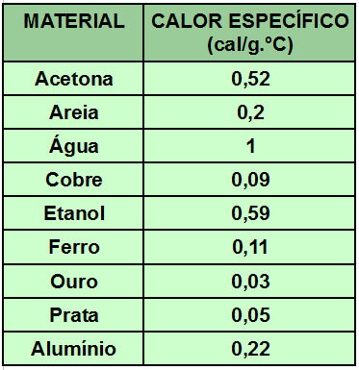
ESTUDANDO A FÍSICA
Calor específico é a quantidade de calor necessária para que cada grama de uma substância sofra uma variação de temperatura correspondente a 1°C. Essa grandeza é uma característica de cada tipo de substância e indica o comportamento do material quando exposto a uma fonte de calor.
A água, quando comparada com várias outras substâncias, possui o maior calor específico, que corresponde a 1 cal/g.ºC
A tabela abaixo traz o valor do calor específico de algumas substâncias de nosso cotidiano.
A partir da tabela, podemos reparar que o calor específico da areia é bem menor que o da água, logo, a quantidade de energia necessária para aquecer a areia é menor e, por isso, seu aquecimento ocorre mais rápido. Durante a noite, a areia também perde energia mais facilmente que a aguá, esfriando-se mais rapidamente.

Slide 5
ESTUDANDO A FÍSICA
→ Determinação do calor específico (c)
A capacidade térmica de um corpo (C) corresponde à razão entre a quantidade de calor recebida e a variação de temperatura sofrida pelo corpo. Essa grandeza mostra o comportamento dos corpos diante do recebimento de calor.
c = C m
→ Consequências do calor específico da água
A brisa marítima: O fenômeno das brisas é resultado da menor variação de temperatura da água do mar em relação à variação de temperatura da costa
El Niño: Em virtude da elevação da temperatura das águas do Oceano Pacífico na região do Peru, uma quantidade de calor acima do normal é transferida para a atmosfera e gera alterações bruscas no clima da Terra.

Slide 6
QUESTÃO ENEM

Slide 7
RESOLUÇÃO

